Slide 1

Водные ресурсы Тверской
Области
1. Общая характеристика речной сети.

Slide 2
Тверская область имеет густую речную сеть, которая сравнительно равномерно распределена по поверхности. Средняя её густота – 0,2 км/км.кв, то есть на каждом квадратном километре территории как бы протекает река длинной 200 метров. Несколько гуще 0,3 – 0,35 км/км.кв, реки и речушки расположены на западе и северо-западе области. На юго-востоке густота речной сети уменьшается до 0,12-0,15 км/кв.

Slide 3
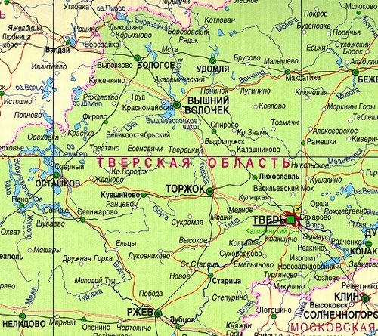

Slide 4
Волга
Всего в области Насчитывается около 800 рек с общей длинной свыше 17 тысяч км. Однако среди них, крупных и средних, длинной более 100 км, немного, всего 21 река.
Прежде всего хочу отметить реку Волгу, которая начинается в Тверской области, вытекая едва заметным ручейком из ключа на болоте недалеко от селения Волговерховье Осташковского района. В пределах области река имеет длину 685 километров и принимает около 150 притоков.

Slide 5
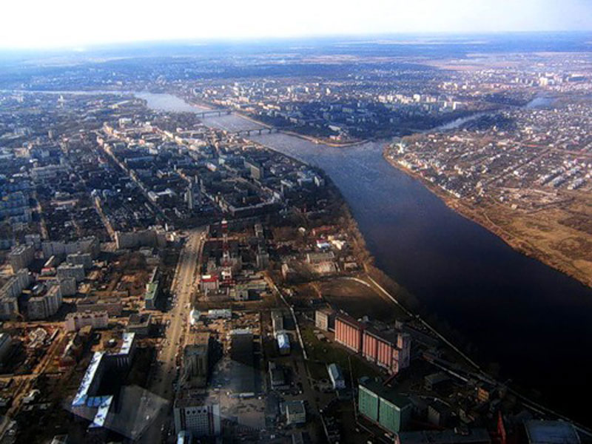
Наиболее крупные притоки
(Тверца 188км.)

Slide 6
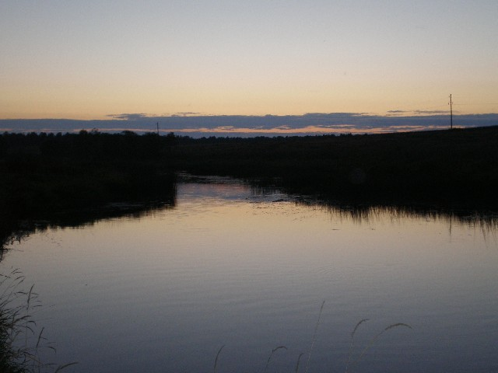
Тьма(140км.)

Slide 7
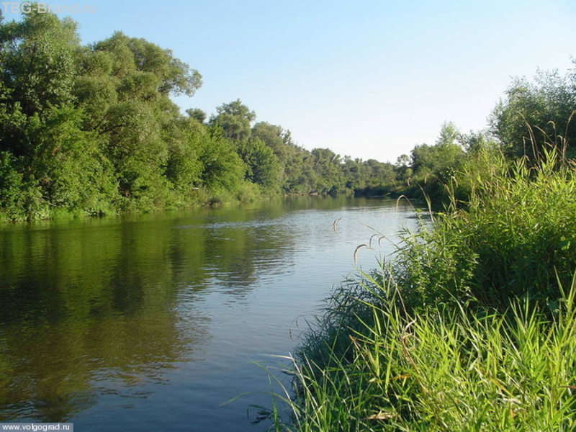
Медведица(269 км.)

Slide 8
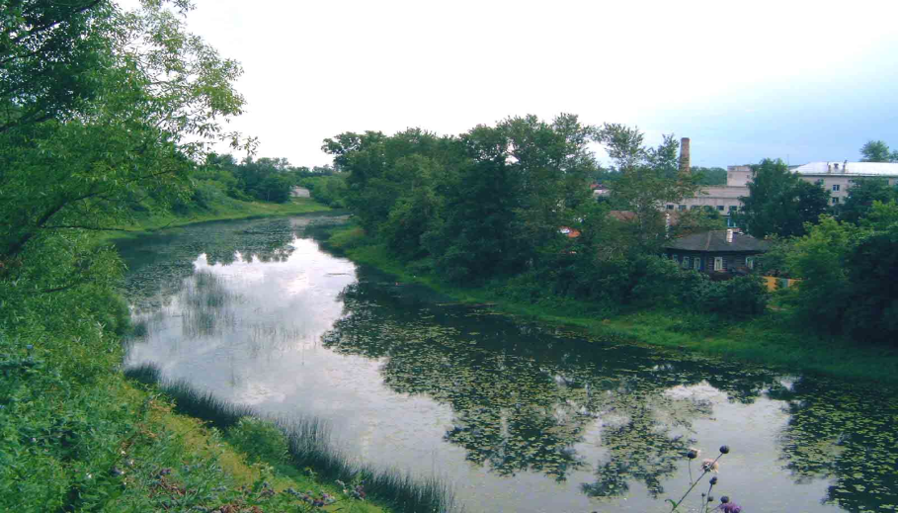
Кашинка(128км.)

Slide 9
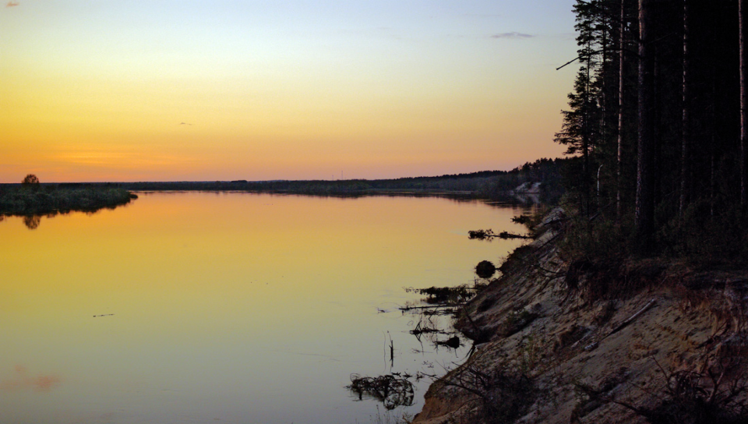
Молога(280км.)

Slide 10
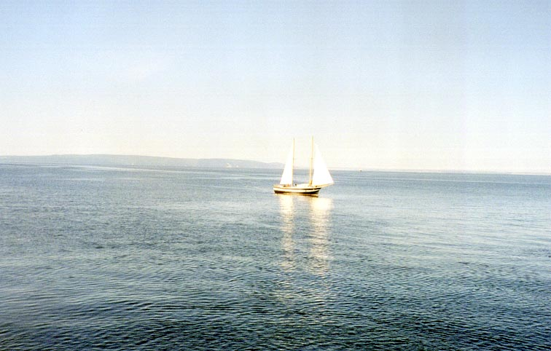
Общая площадь бассейна Волги в пределах нашей области составляет 59650 кв.км, то есть более двух третей её площади.

Slide 11
Малые реки
Но всё-таки основная часть наших рек представляет собой малые реки длиной менее 100 километров. Это объясняется прежде всего водораздельным положением области. Малые реки отличаются естественной чистотой воды, её высоким качеством.

Slide 12
Реки области различаются не только своей длиной и площадью бассейна. Определённые различия наблюдаются также в строении речных долин, в продольных профилях дна , в скорости и характере течения в особенностях питания, в уровенном и ледовом режимах. Так, в нашей области представлены четыре группы рек, резко различающихся устройством своих долин.

Slide 13
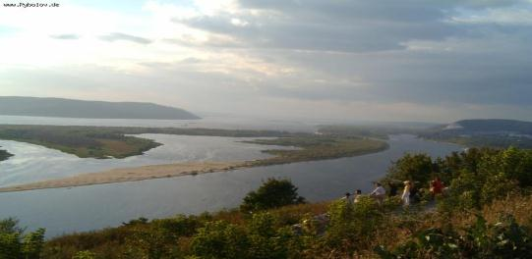
Первая группа
К первой группе относятся наиболее крупные реки области: Волга, Медведица, Молога. Они занимают отрезки древних доледниковых долин или наследуют ложбины стока талых ледниковых вод. Эти реки имеют широкую, от нескольких сотен метров до 15-20 километров (на юго-востоке), хорошо разработанную долину.

Slide 14
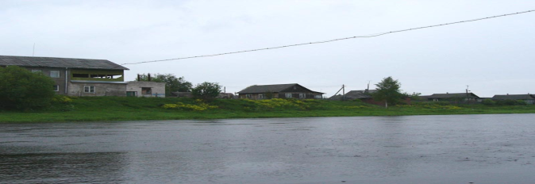
Вторая группа
Ко второй группе относятся реки: Тверца, Шоша, Селижаровка, и некоторые другие.
Они обычно имеют неширокое русло (20-50 метров), хорошо развитую пойму и одну надпойменную террасу.

Slide 15
Третья группа
К третьей группе относятся: Орша, Крапивенка, Руна, Волкота.
Эти реки, протекающие по песчаным озёрно-ледниковым низинам или в условиях молодого рельефа на западе, так - же в них отсутствуют террасы, и даже пойма выражена далеко не везде.
Их неширокое русло, больше похожее на рукотворный канал.

Slide 16
Четвёртая группа
В четвёртую группу входят реки Ржевско-Старицкого Поволжья: Держа, Верхняя Старица, Итомля и др.
Они имеют узкие, иногда каньенообразные или корытообразные долины с высокими крутыми берегами, проложенные в коренных палеозойских породах.

Slide 17
Озёра
Тверская область богата озёрами. По результатам инвентаризации, проведённой географами Тверского гос.университета в области насчитывается 1769 озёр с акваторией(водной поверхностью) более одного гектара.
В сумме все эти озёра покрывают поверхность площадью 1178 квадратных километров, что составляет 1,4% от всей площади области.
В них сосредоточен огромный запас пресной воды – 4,3 кубических километра.

Slide 18
Селигер.
Селигер - одно из значительных озер нашей страны. Площадь его - около 260 квадратных километров, в том числе под островами 38 квадратных километров. Озеро протянулось на 66 километров с севера на юг и на 37 километров с запада на восток. В целом береговая линия составляет более 500 километров. Средняя глубина озера - 5,8, а максимальная - 24 метра. Селигер лежит на высоте около 205 метров над уровнем моря. Объем воды в озере - 1,3 кубических километров. Площадь бассейна - 2275 квыдратных километров.

Slide 19
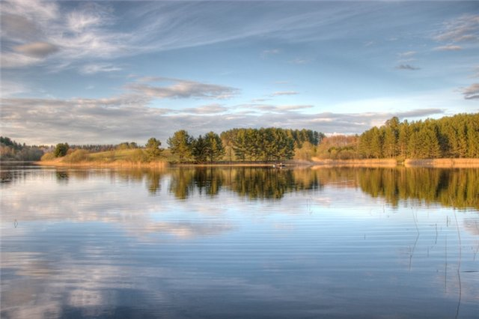

Slide 20
Волго
Озеро в Селижаровском, Осташковском и Пеновском районах Тверской области России, в 25 км к югу от Осташкова, крупнейшее в системе Верхневолжских озёр на Валдайской возвышенности, четвёртое и последнее из группы озёр, через которое проходит верхнее течение реки Волги, зарегулировано Верхневолжским бейшлотом. Площадь которого (61 кв.км)

Slide 21
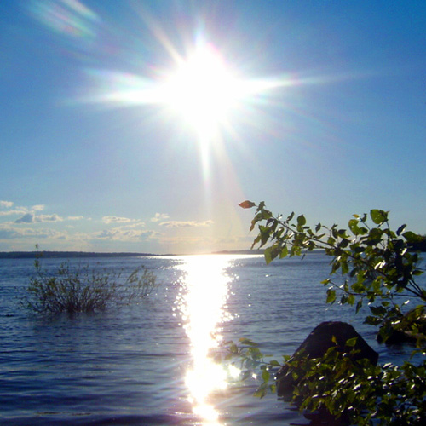

Slide 22
Шлино
Озеро Шлино ледниковое, холмисто-аккумулятивного типа, поэтому имеет сложную форму, множество заливов и заводей, а также островов и озер-спутников, из которых озеро Мартюшино достаточно большое. Площадь самого озера Шлино около тридцати квадратных километров. Оно чуть вытянуто с севера на юг. Его верхняя треть от деревни Каменки и до устья ручья Трошковский относится к Валдайскому району Новгородской области, нижняя часть расположена в Фировском районе Тверской области. До Фирово от Шлино по местным грунтовкам около сорока километров, в объезд через Валдай и Вышний Волочок около ста пятидесяти.

